Slide 1


Uma proposta objetiva para o retorno às atividades práticas
Alexandre Caldeira
29 de Setembro, 2021
Centro Acadêmico de Engenharia Elétrica - Departamento de Engenharia Elétrica - caelt@ufv.br

Slide 2
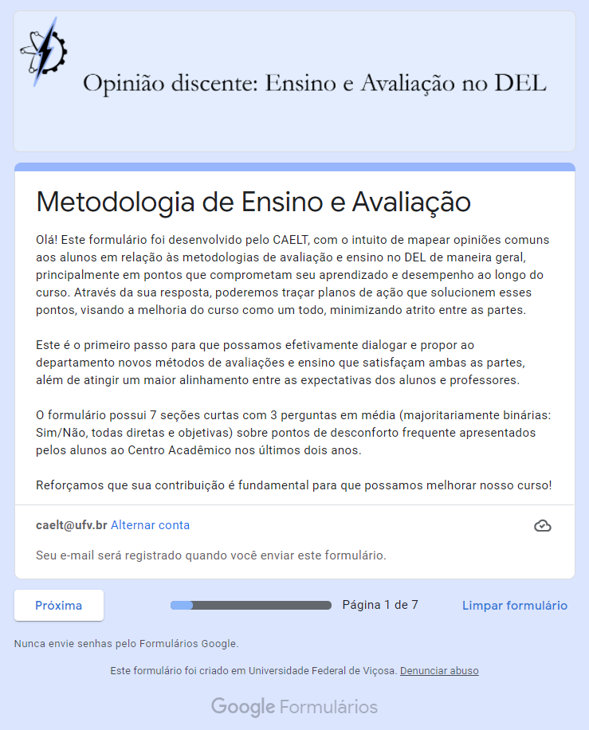
Introdução e contexto
Questionário via Google Forms
  Aberto para resposta entre 30/08 e 03/09
  Perguntas e pedidos de ouvidoria, condensados
  Total de 19 perguntas *
Foco desta apresentação
  Seção de “Relação entre a teoria e a prática”
  Mostrar pontos fortes e fracos atuais
  Proposta para retorno às práticas presenciais

Slide 3
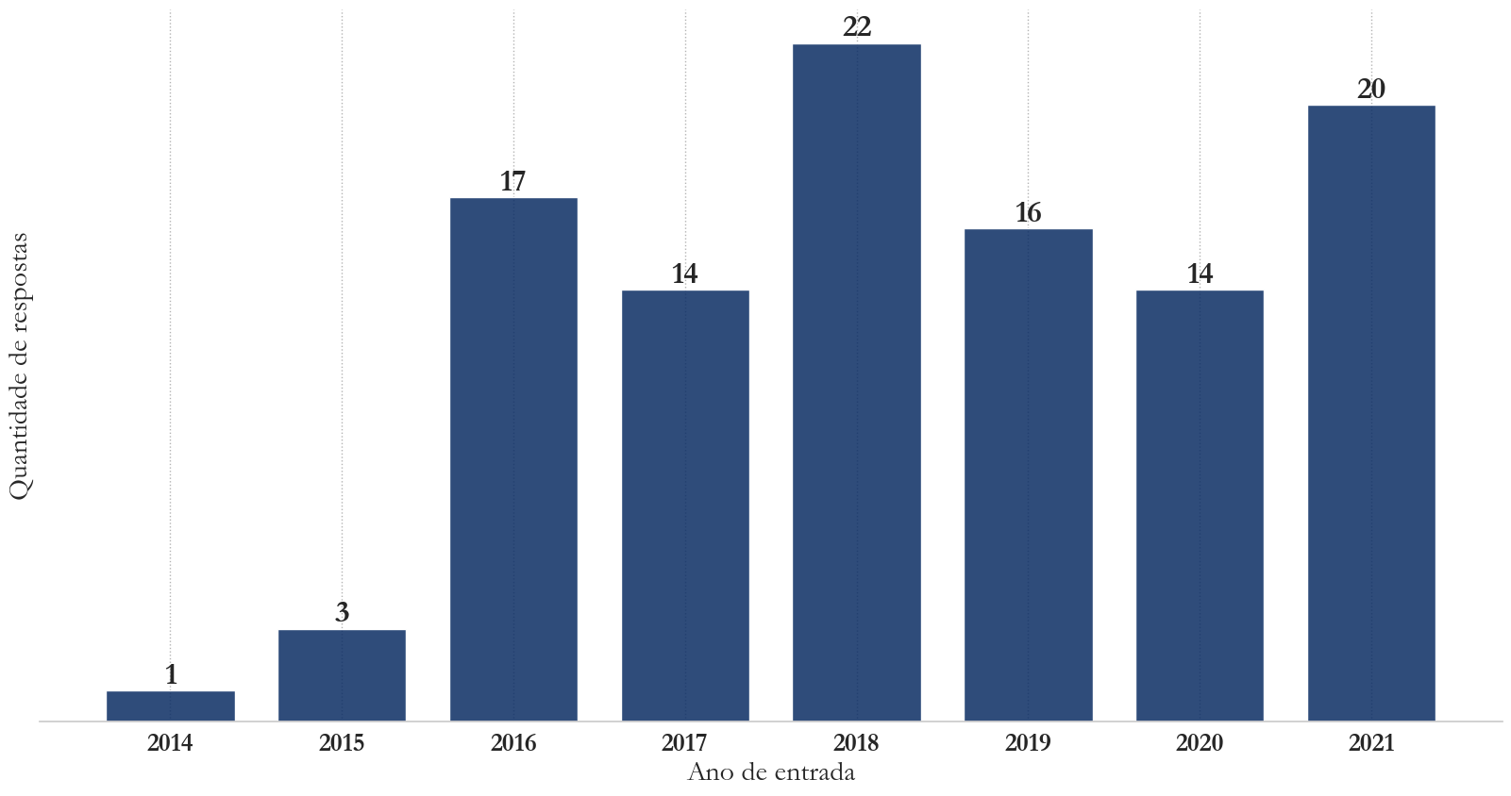
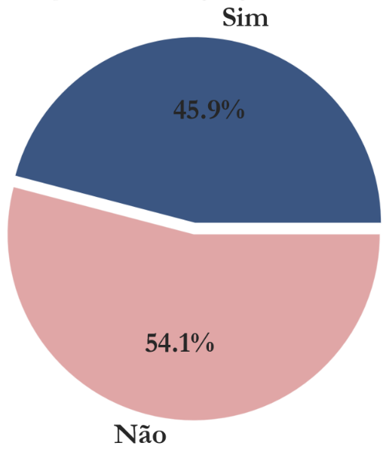
Amostra alcançada

Slide 4
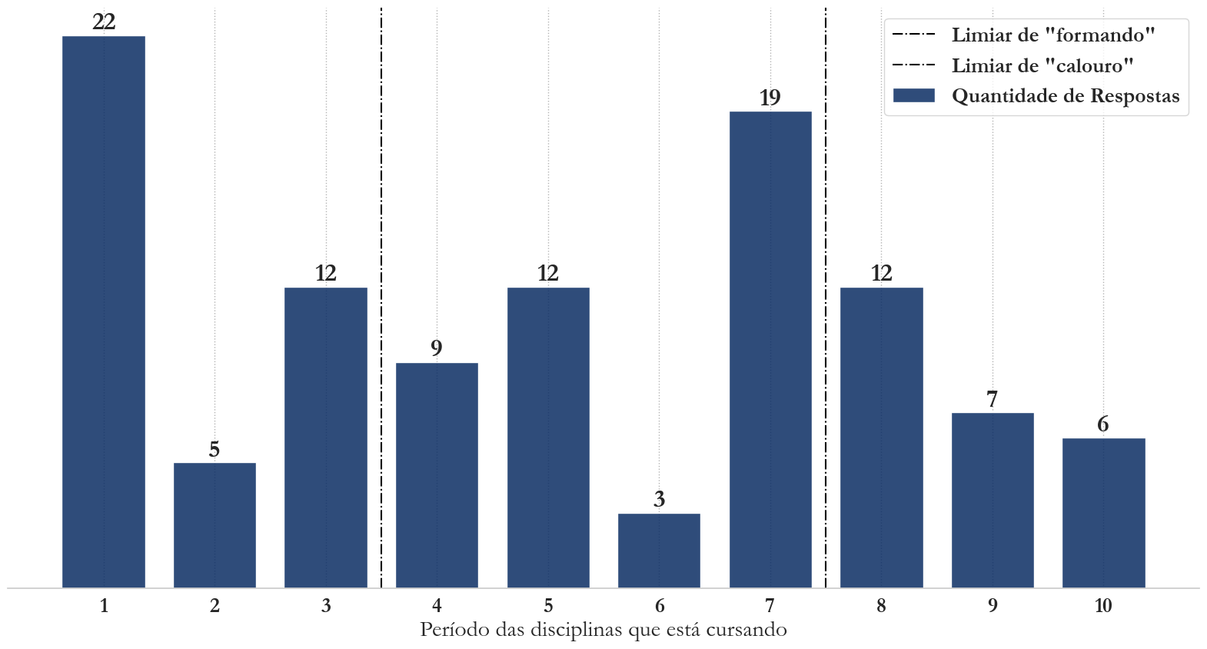
Distribuição das respostas

Slide 5
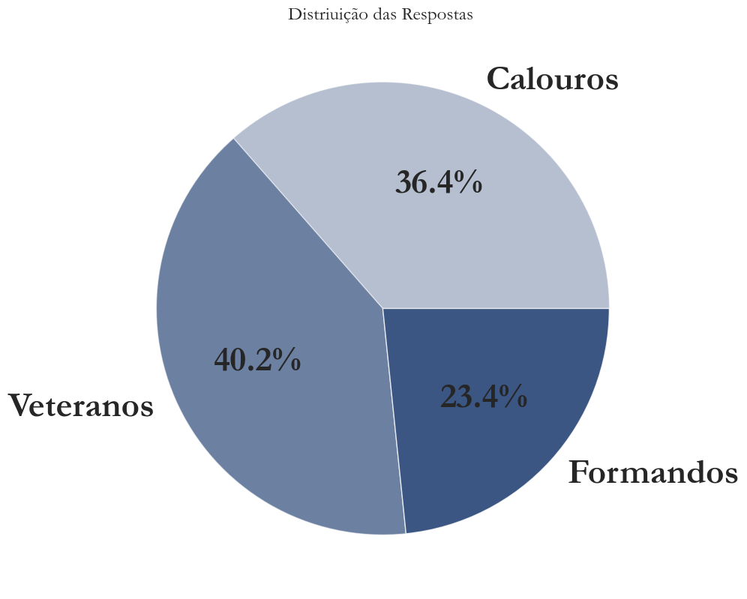
Distribuição das respostas

Slide 6
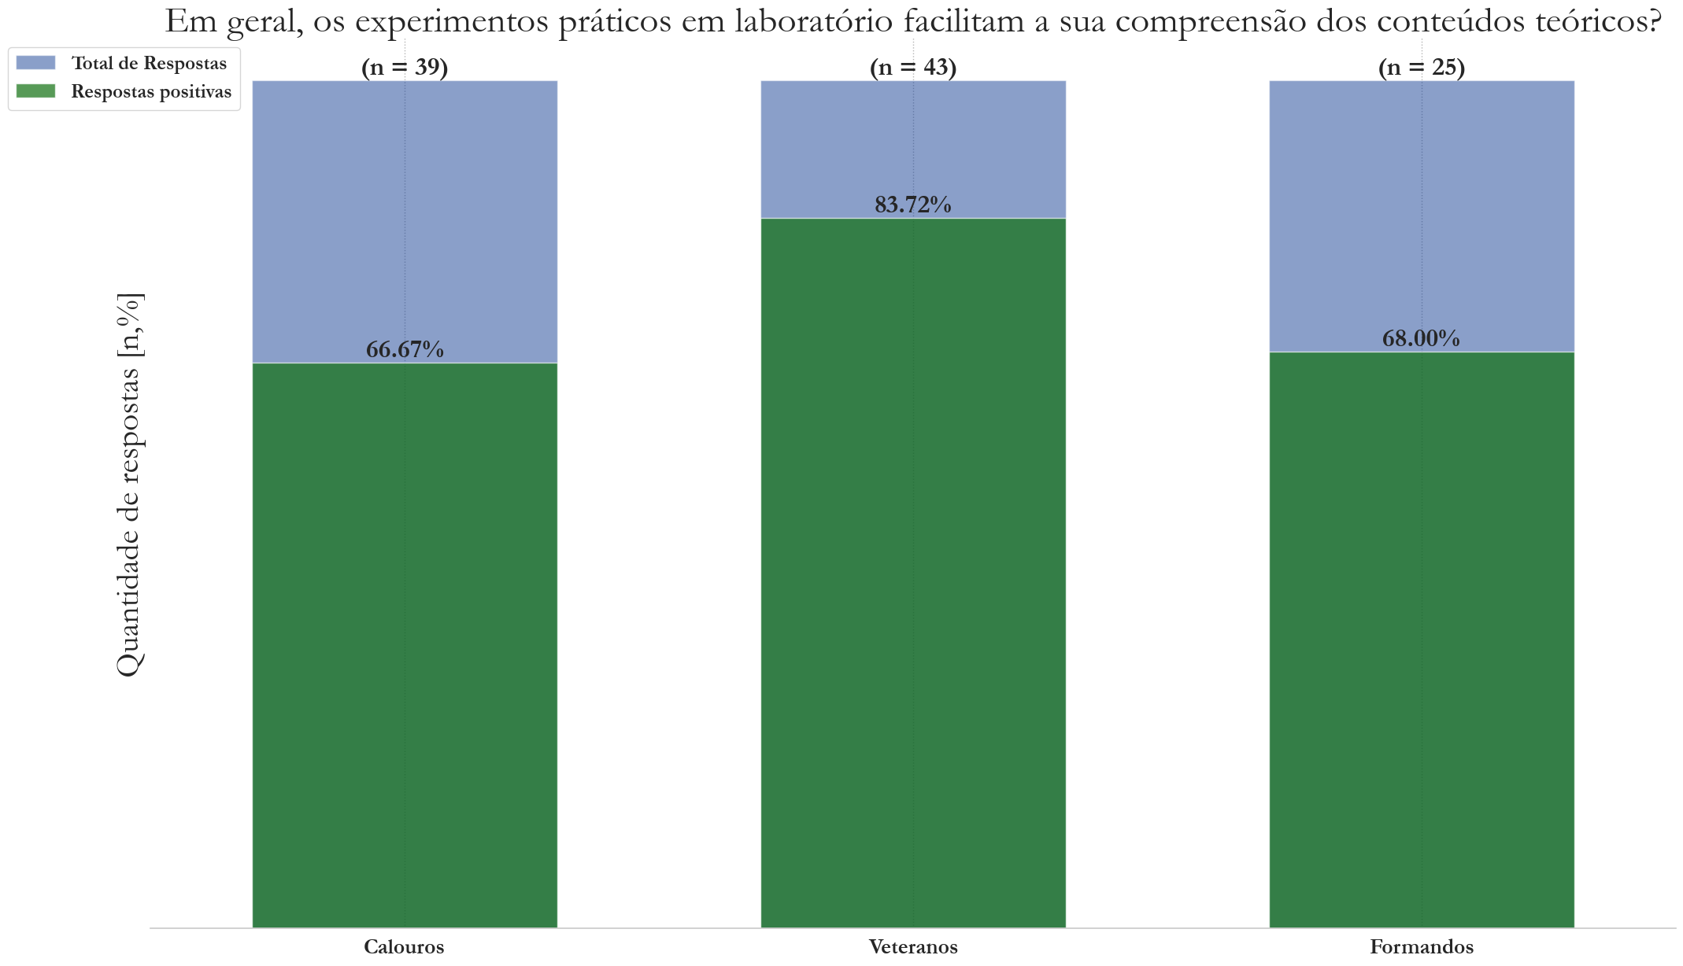
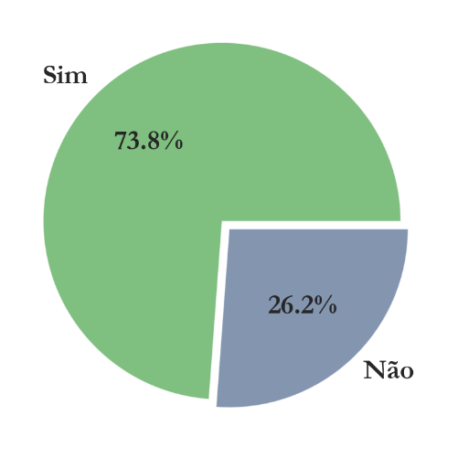
Opinião discente

Slide 7
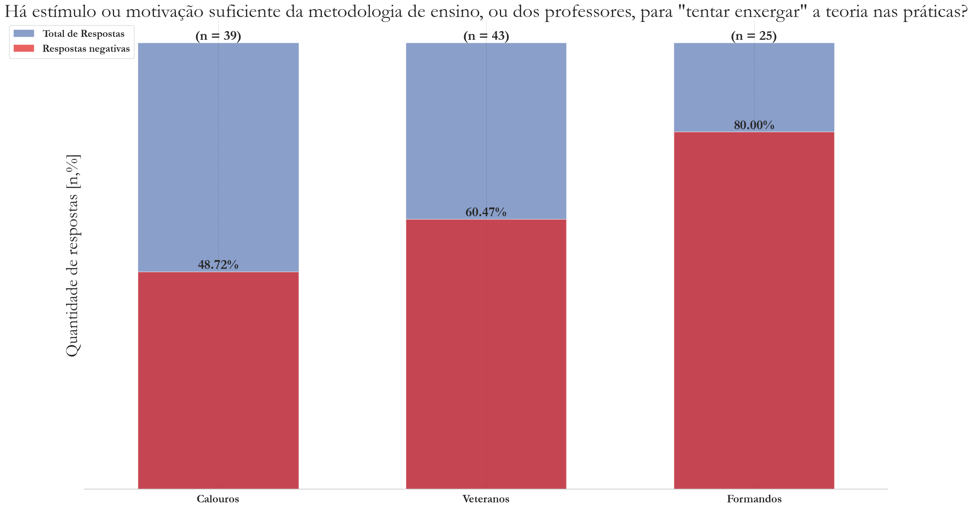
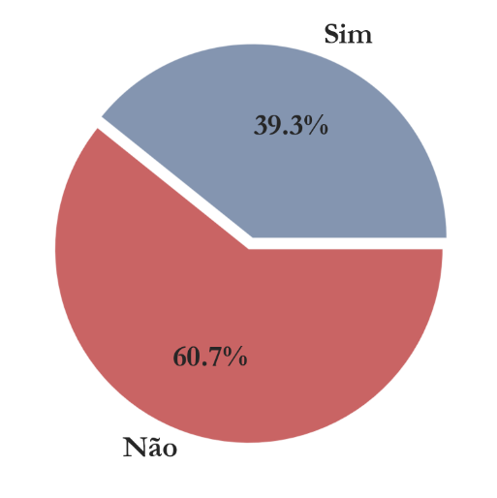
Opinião discente
Tempo

Slide 8
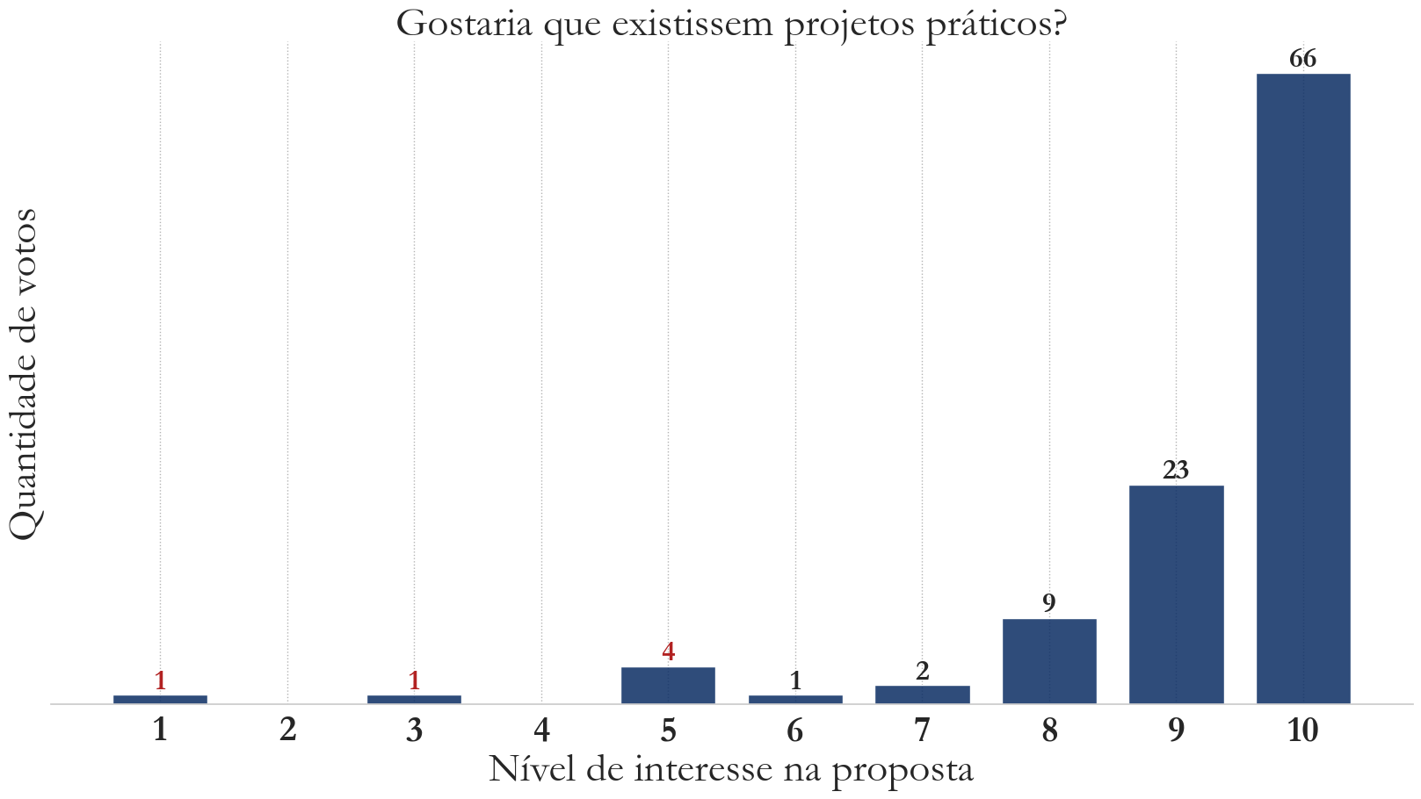
Proposta e discussão

Slide 9
Uma proposta objetiva para o retorno às atividades práticas
Muito obrigado! Dúvidas?
Alexandre Caldeira
29 de Setembro, 2021

Slide 10
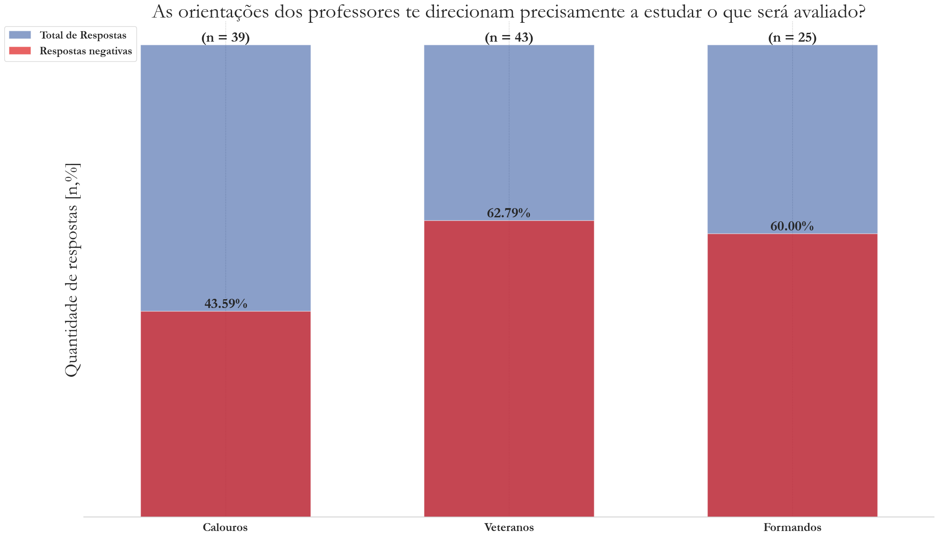
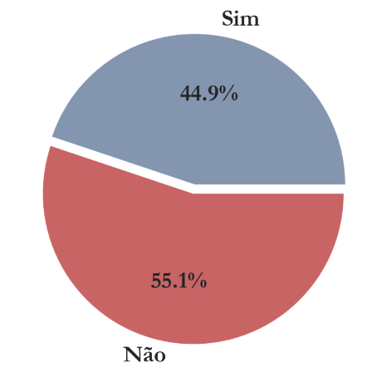
Outras perguntas

Slide 11
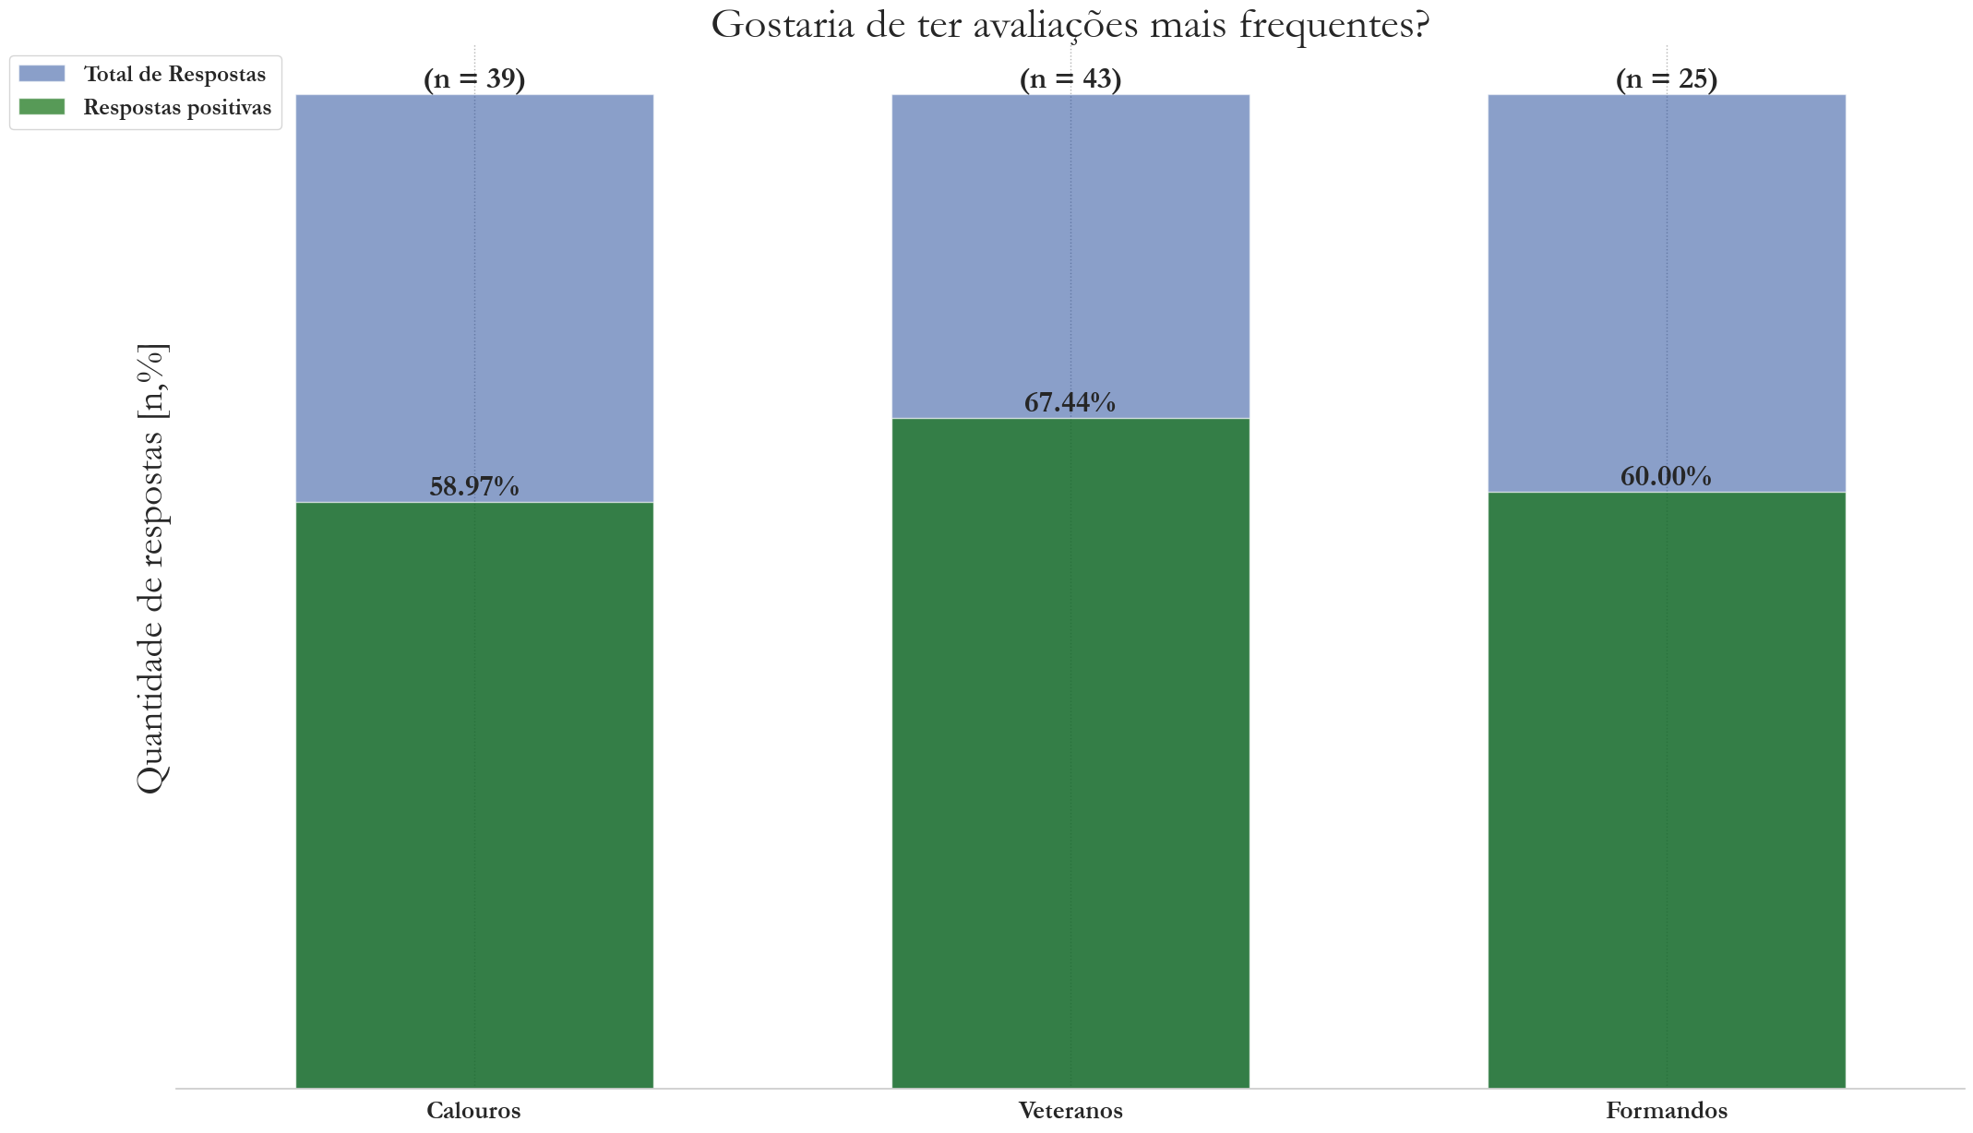
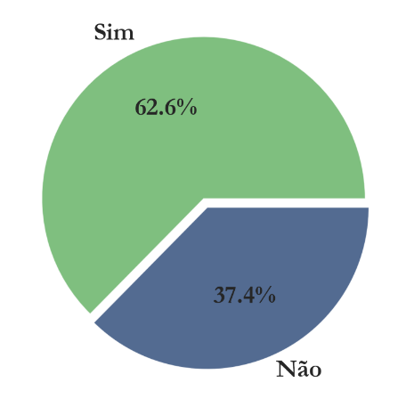
Outras perguntas

Slide 12
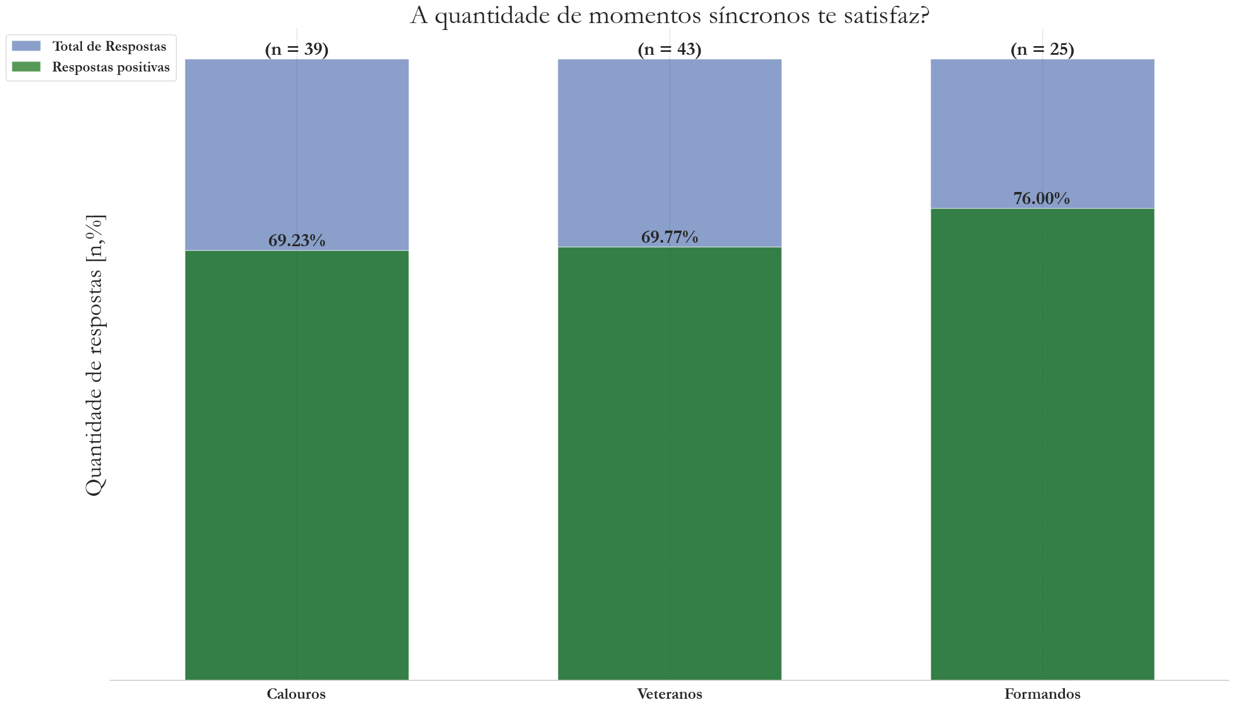
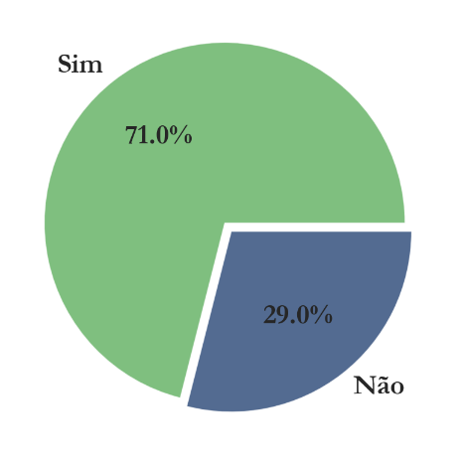
Outras perguntas

Slide 13
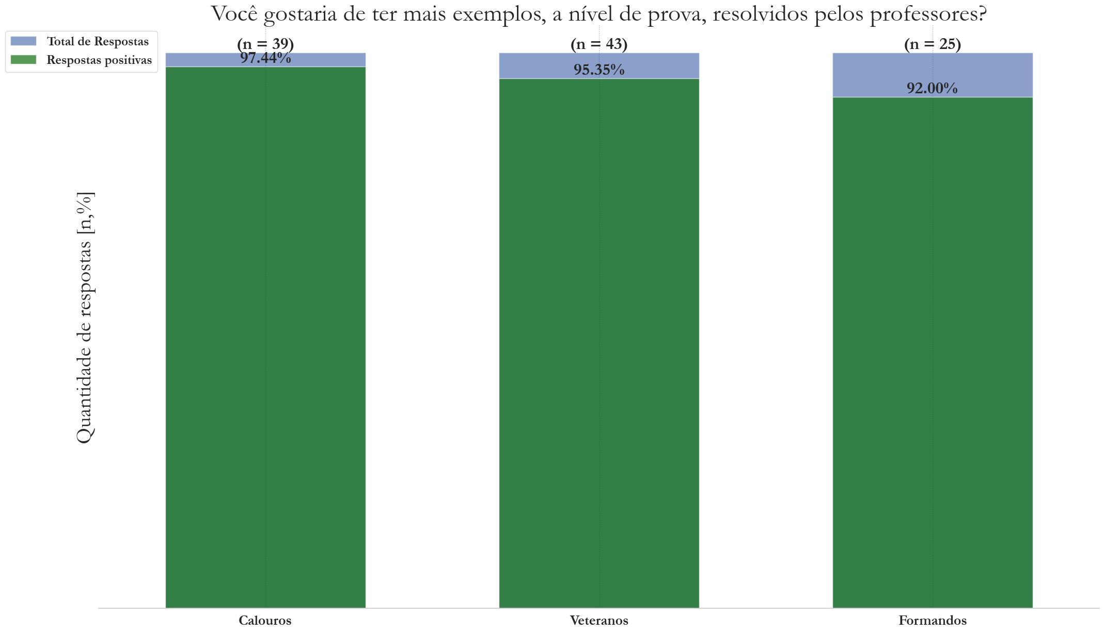
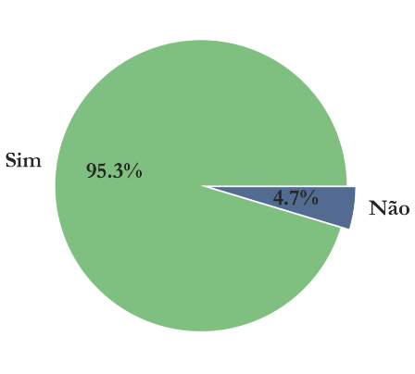
Outras perguntas

Slide 14
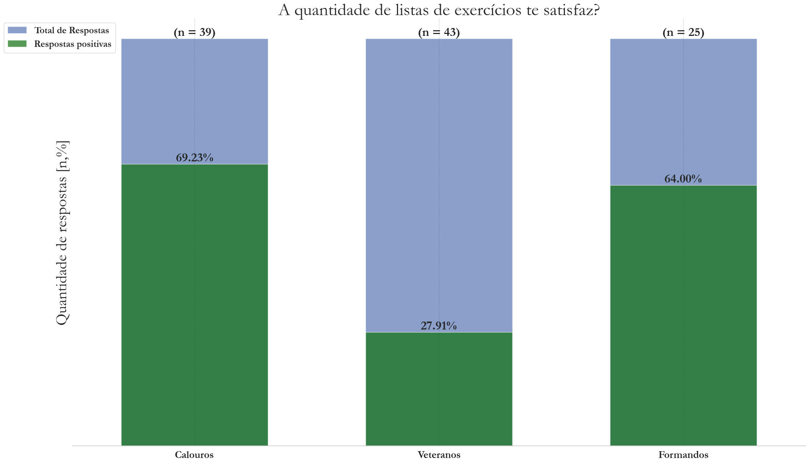
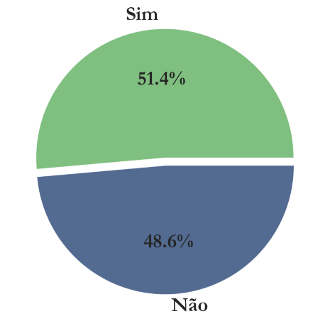
Outras perguntas

Slide 15
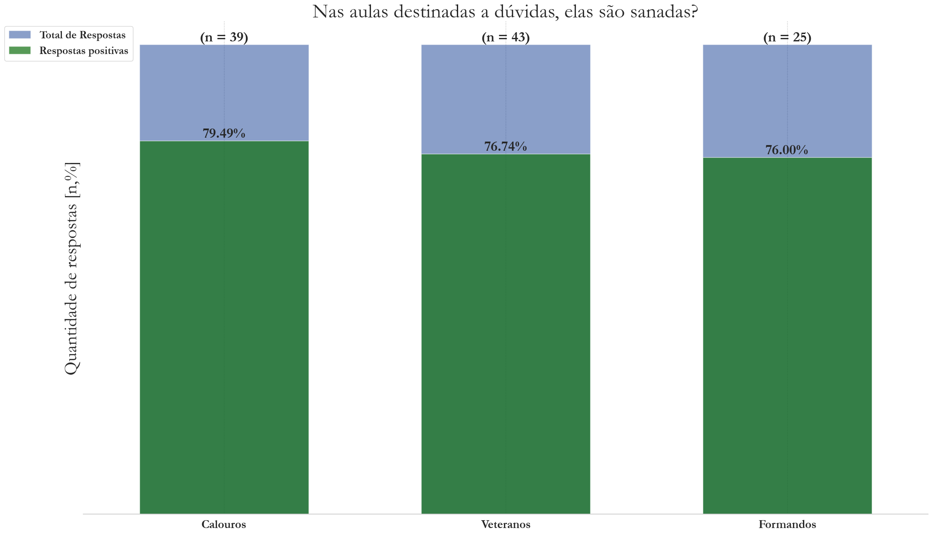
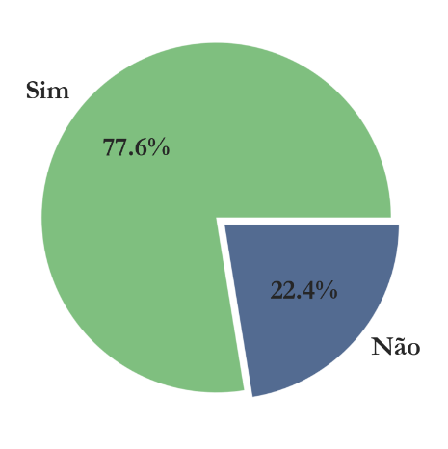
Outras perguntas

Slide 16
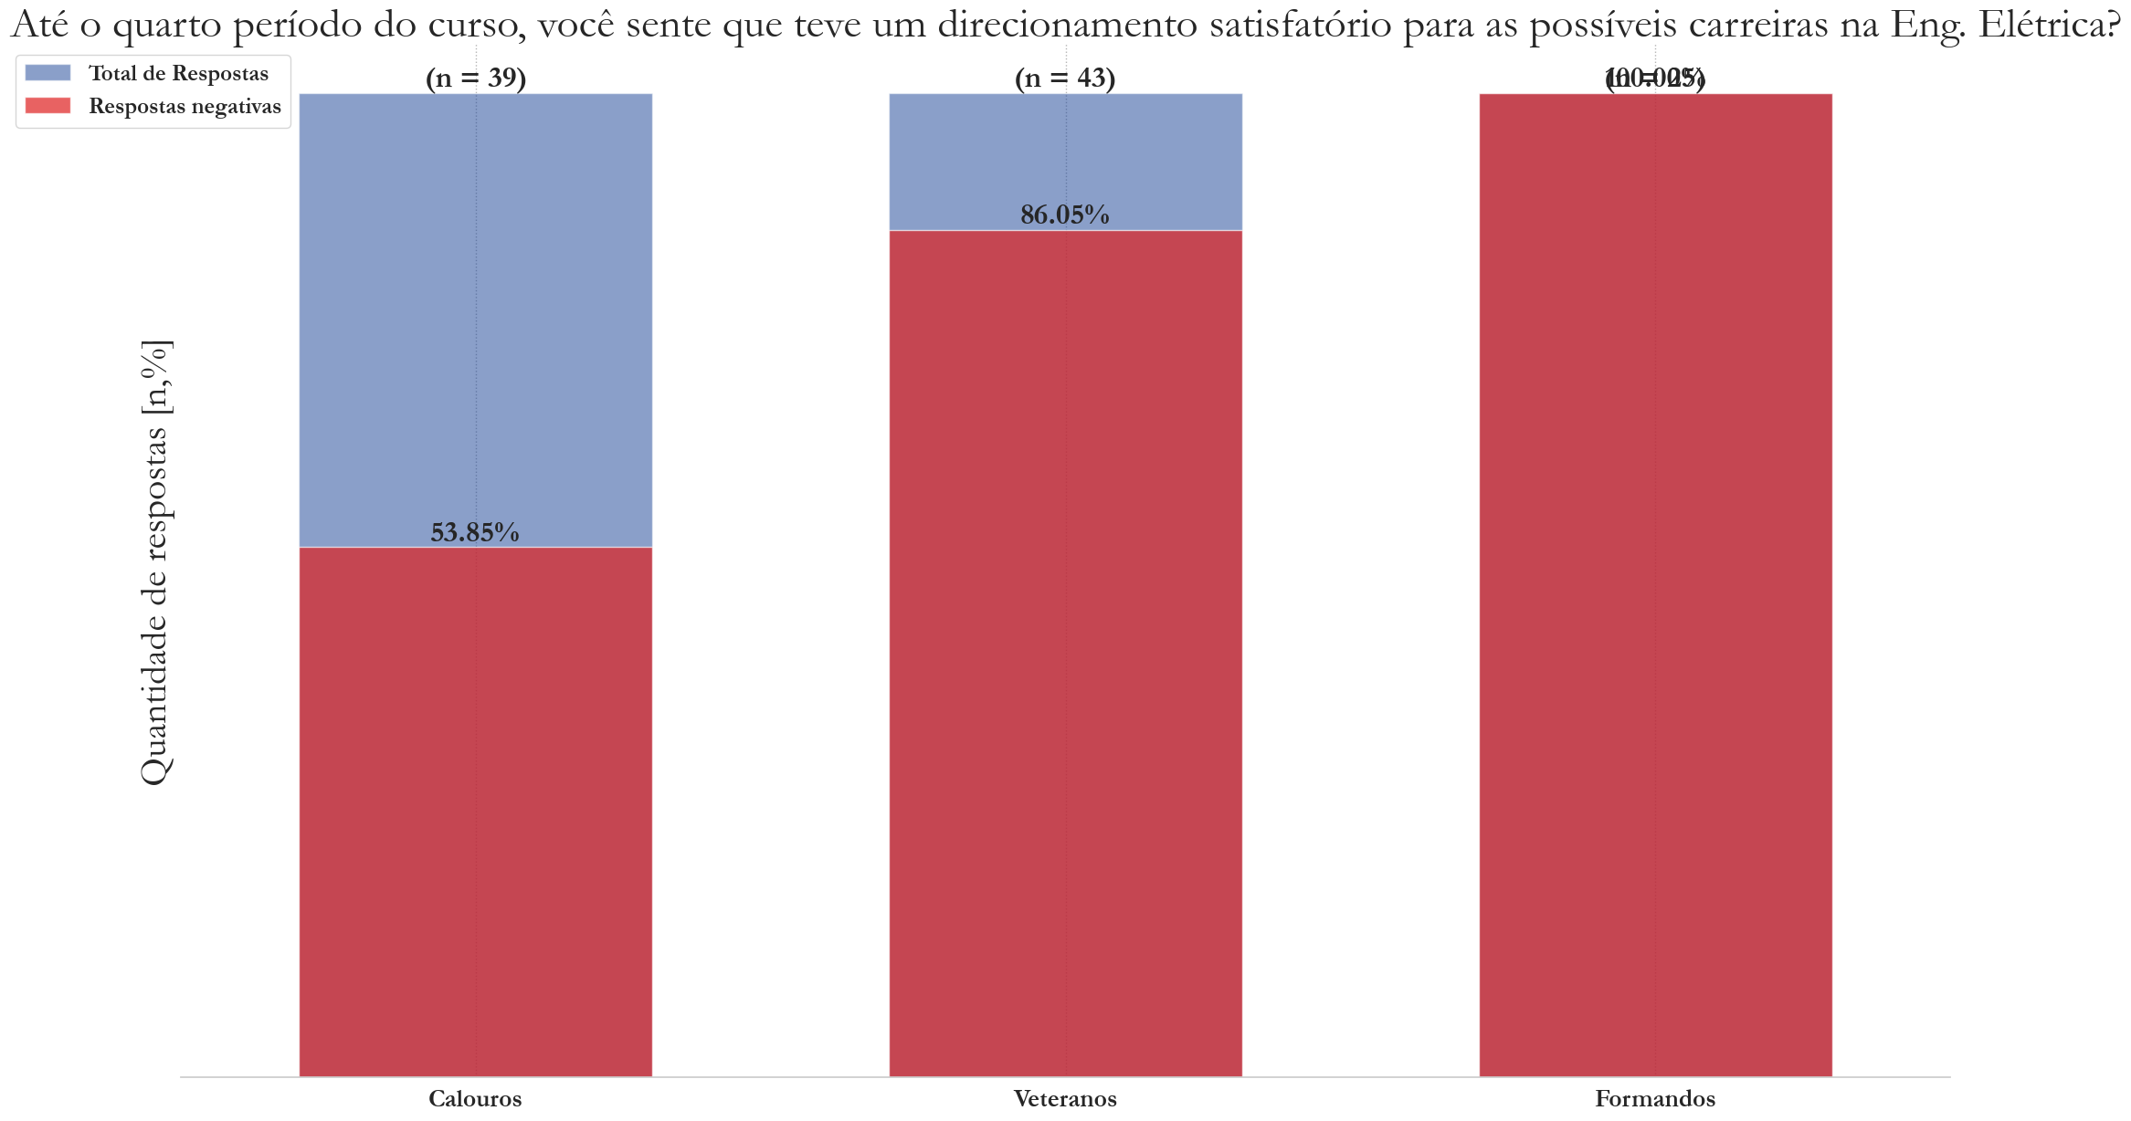
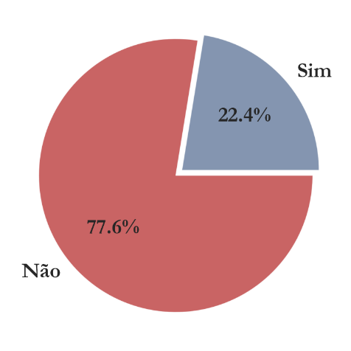
Outras perguntas

Slide 17
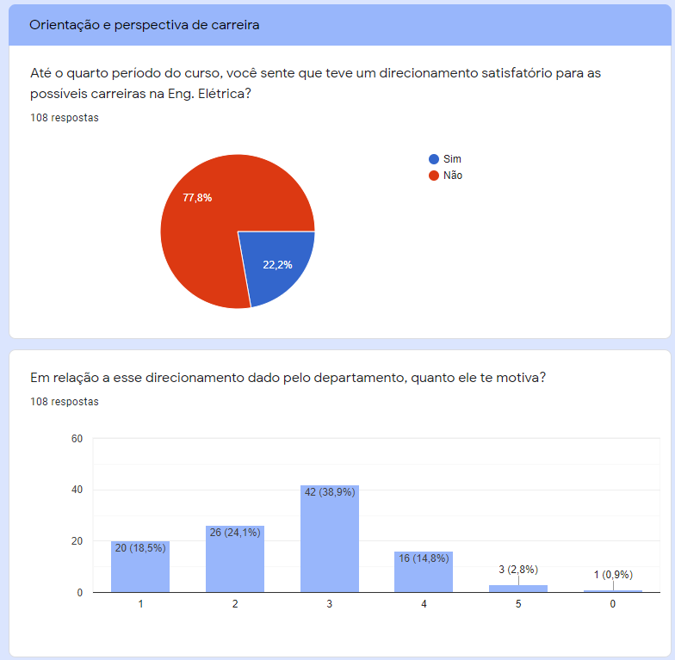
Outras perguntas

Slide 18
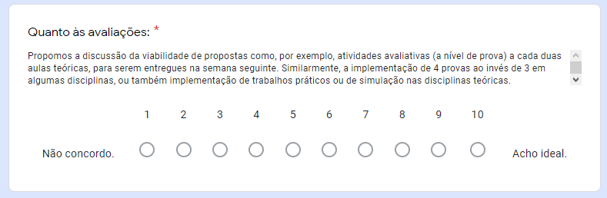
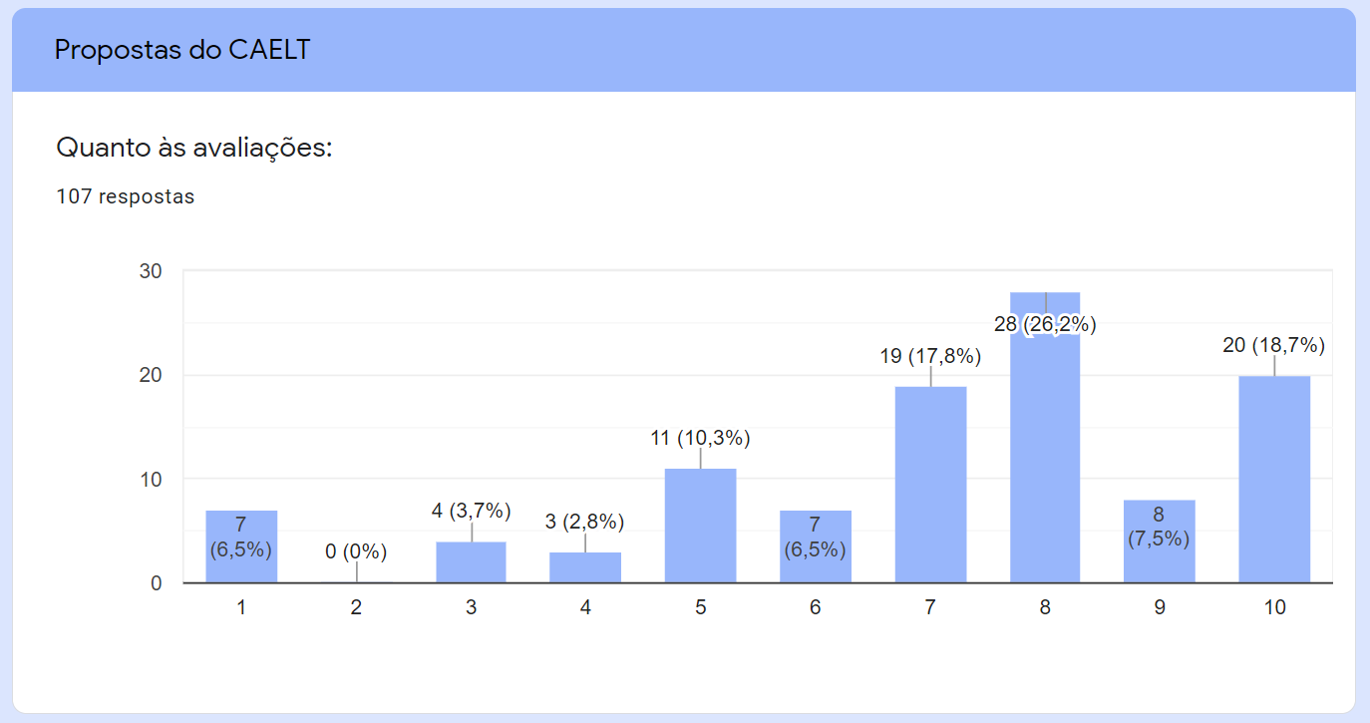
Outras perguntas

